Slide 1



Travel life
施刘娟 2017051604035
Notes:
READ PLEASE!
Before you open this template be sure that you have installed these fonts:
GeosansLight.ttf from: http://www.dafont.com/geo-sans-light.font
New Cicle Semi.ttf from: http://www.dafont.com/new-cicle.font
fontawesome-webfont.ttf from: http://fortawesome.github.io/Font-Awesome
All fonts are free for use in commercial projects!
If you have any problems with this presentation, please contact with me from this page: http://graphicriver.net/user/Bandidos

Slide 2
个人任务分工
酒店预订的后台管理：
1.酒店信息管理：增加、查询、修改、删除、恢复酒店信息
2.酒店分类管理：增加、查询、删除、修改酒店类别
3.用户管理：修改、删除用户信息
4.管理员管理：管理员登录、管理员权限分级、添加、删除、修改管理员信息
5.订单管理：查看、删除用户订单

Slide 3
完成情况
完成：
1.酒店信息管理：增加、查询、修改、删除、恢复酒店信息
2.酒店分类管理：增加、查询、删除、修改酒店类别
3.用户管理：修改、删除用户信息
4.管理员管理：管理员登录、管理员权限分级、添加、删除、修改管理员信息
未完成：
5.订单管理：查看、删除用户订单

Slide 4
需求分析
管理员用例图

Slide 5
系统设计
管理员添加酒店信息活动图

Slide 6
系统设计
管理员类图

Slide 7
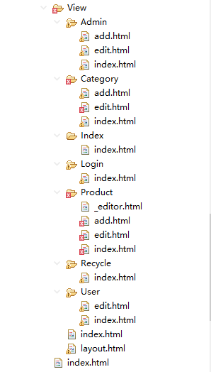
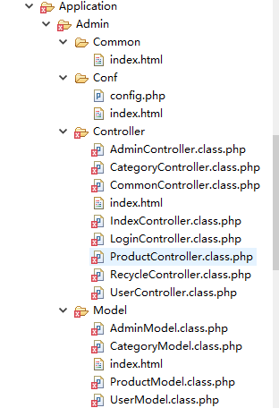
编码实现
文件架构

Slide 8
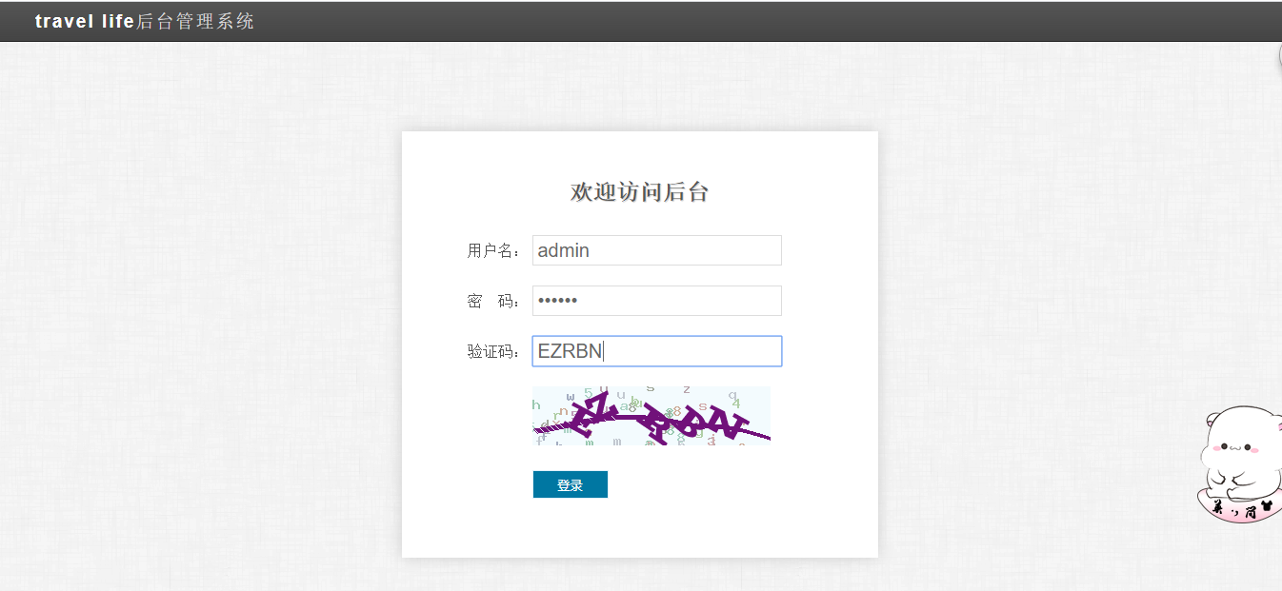
编码实现
1.登录页面

Slide 9
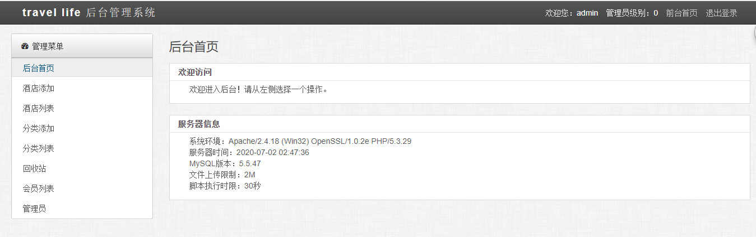
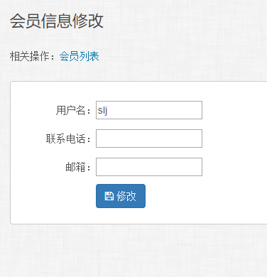
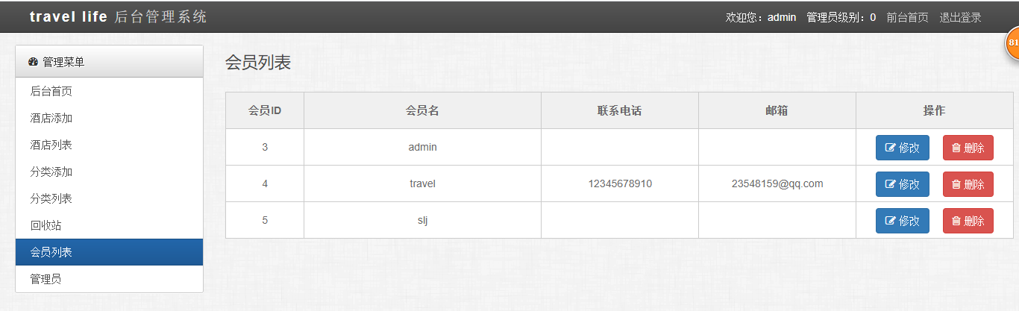
编码实现
2.后台首页
3.用户管理

Slide 10
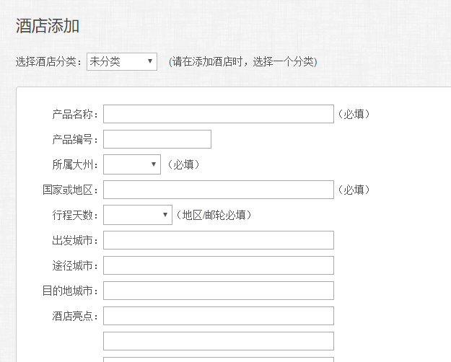
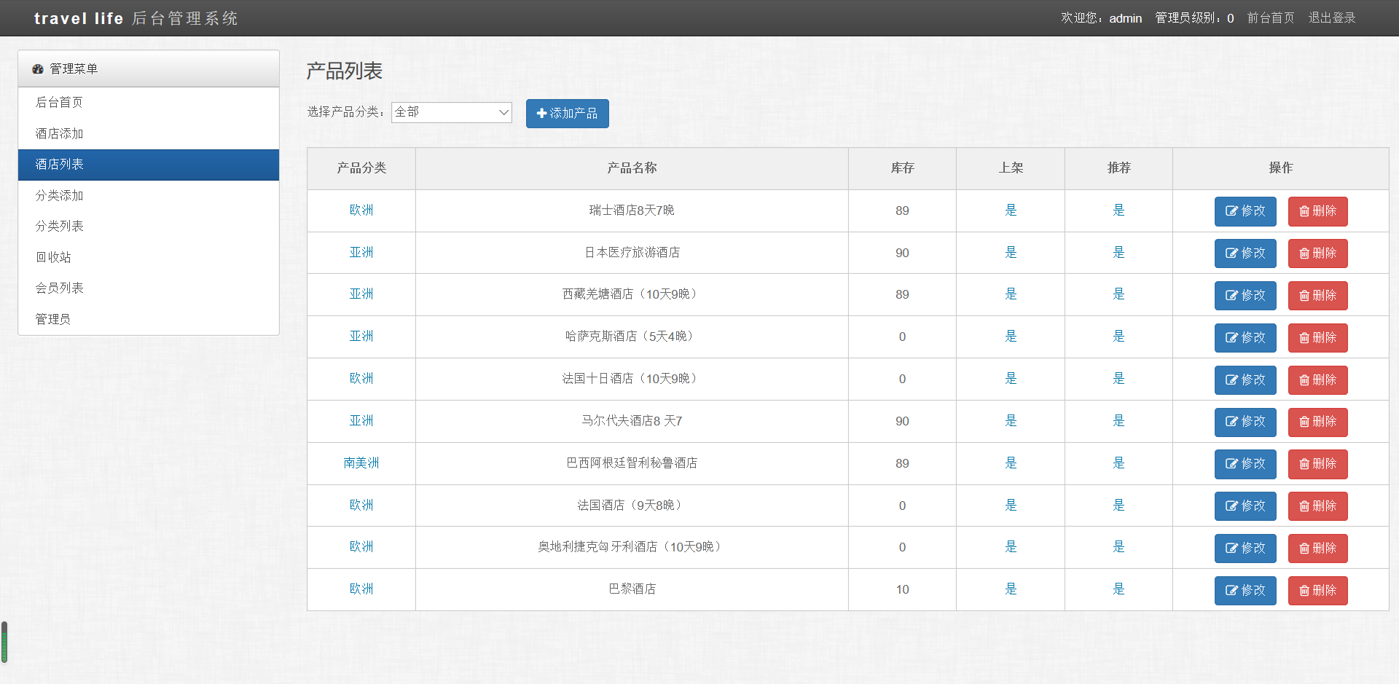
编码实现
4.酒店管理：酒店信息查看、添加、删除

Slide 11
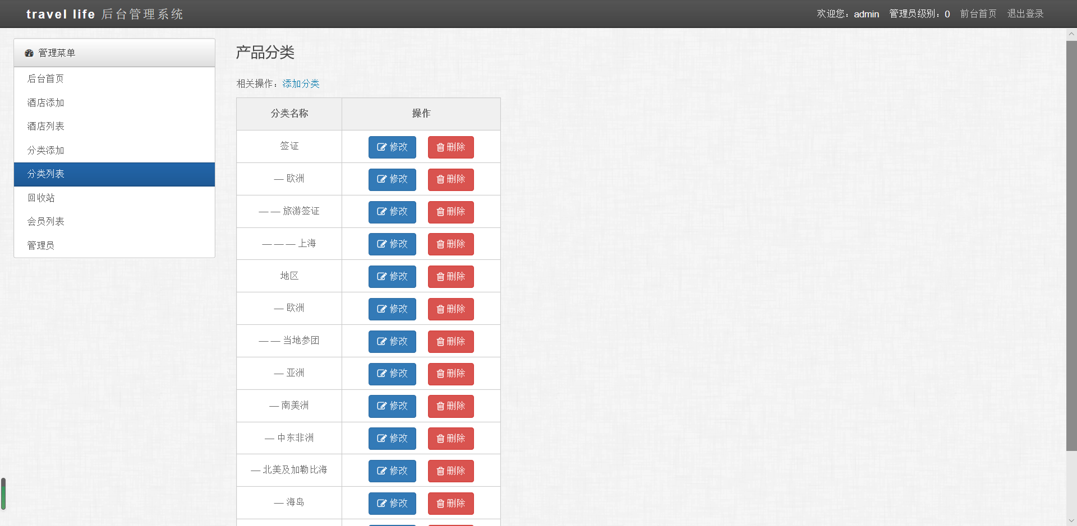
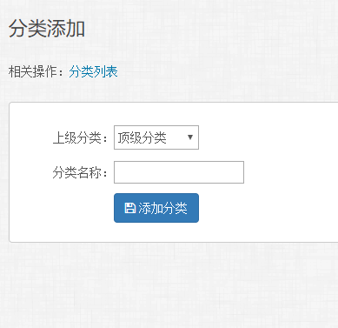
编码实现
5.酒店分类管理：分类添加、修改、删除

Slide 12
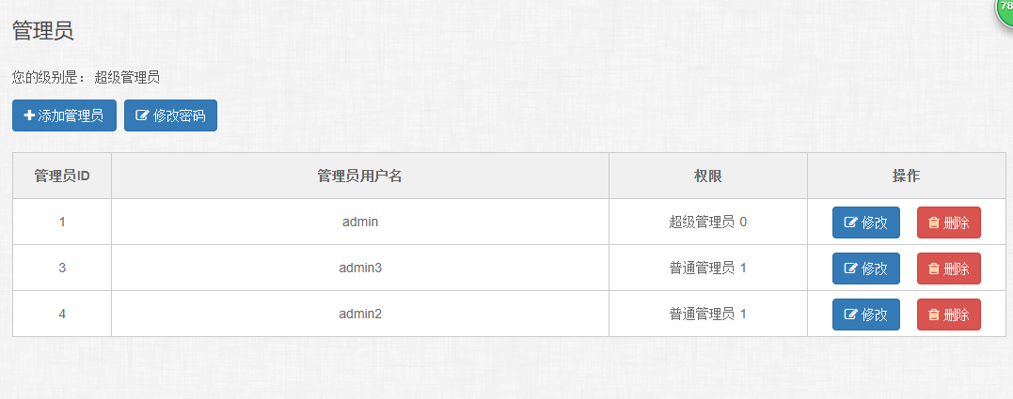
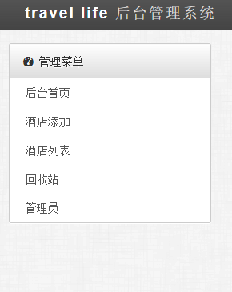
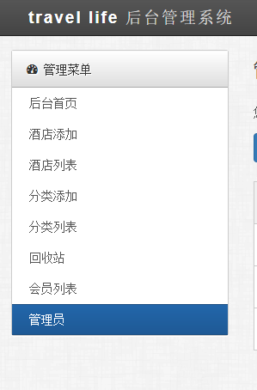
编码实现
6.管理员管理
普通管理员 超级管理员

Slide 13
个人心得
ThinkPHP框架技术可以简化开发、提高效率、易于扩展，框架的兼容性较强，适合中小型项目的开发。
在小组开发过程中，有遇到了一些问题，大家一起讨论分析，寻找解决方法。在这次团队合作中，我认识到了团队之间应该合作讨论，集思广益，互帮互助，争取让我们的项目完成的更好。这次合作我收获了很多，在今后的项目工作中，也能给我提供宝贵的经验。

Slide 14
Thanks for Watching

